Slide 1
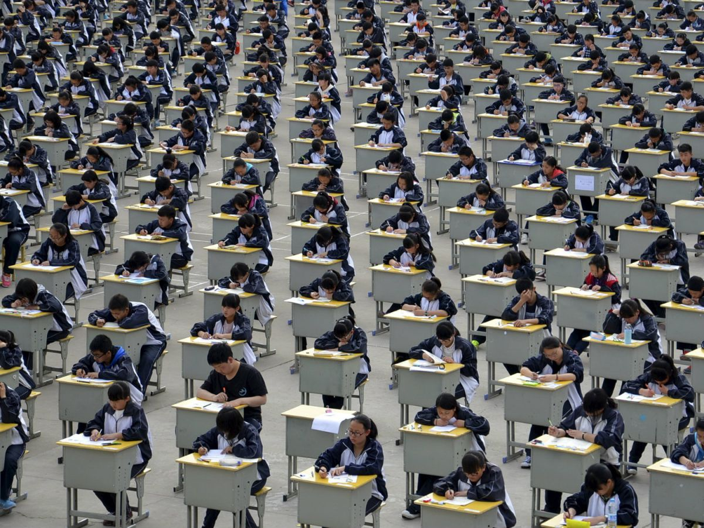
5ème géographie
Thème 1 : La question démographique et l’inégal développement
Sous thème 1 : la croissance démographique et ses effets
Etude de cas 1 : La scolarisation en Chine
Quelques pistes utiles
Etudiants chinois passant le gaokao (concours nationale d’entrée à l’université)

Slide 2
Sitographie
Fiche Eduscol
http://cache.media.eduscol.education.fr/file/Geographie_(ok)/05/8/C4_GEO_5_Th1_Question_demographique_inegalites_developpement_558058.pdf
Géoconfluence
http://geoconfluences.ens-lyon.fr/doc/etpays/Chine/ChineFaire3.htm (La Chine, des statistiques à la carte (aspects démographiques et socio-économiques). Application : le déséquilibre hommes / femmes. 2010)
http://geoconfluences.ens-lyon.fr/doc/etpays/Chine/ChineDoc3.htm (« La Chine entre espaces domestiques et espace mondial » : voir le deuxième point : Aspects démographiques, santé et éducation mais cartes anciennes. 2006)
Cartothèques
http://cartographie.sciences-po.fr/fr/cartotheque?term_node_tid_depth[]=530&pays=Chine&term_node_tid_depth_7=All&term_node_tid_depth_2=All&extrait=&auteur= (cartothèque science Po Chine. Cartes souvent anciennes)
http://www.ladocumentationfrancaise.fr/cartes/liste/chine (indicateurs économiques essentiellement)
http://www.le-cartographe.net/dossiers-carto/asie/44-mon-travail/asie/57-espacechinois (le cartographe. Cartes consacrées à la Chine. Indicateurs traditionnels et synthétiques)
Etudes de cas sur la Chine (ancien programme)
https://www.ac-paris.fr/portail/jcms/p6_216242/etude-de-cas-dynamiques-de-population-et-developpement-durable-en-chine-5eme (dynamiques de population et développement durable en Chine)
Données sur le système éducatif chinois
http://www.ecolespubliques.fr/pays_chine.php
http://www.unicef.org/french/infobycountry/china_statistics.html (statistiques Unicef)
http://donnees.banquemondiale.org/indicateur/SE.ENR.PRSC.FM.ZS (Ratio filles/garçons des inscriptions au primaire et au secondaire)
http://geopv.jimdo.com/app/download/13126202634/dynamiques_d%C3%A9mographiques_chine.pdf?t=1455122084. (documents divers –articles, cartes, graphiques sur les données sociodémographiques de la Chine)
Articles
http://perspectiveschinoises.revues.org/106 (Les aléas du droit à l’éducation en Chine Enquête sur la scolarisation des enfants de travailleurs migrants à Chengdu. 2003)
Vidéo
http://enseigner.tv5monde.com/fle/la-chine-change (Dessous des cartes. 2014)

Slide 3
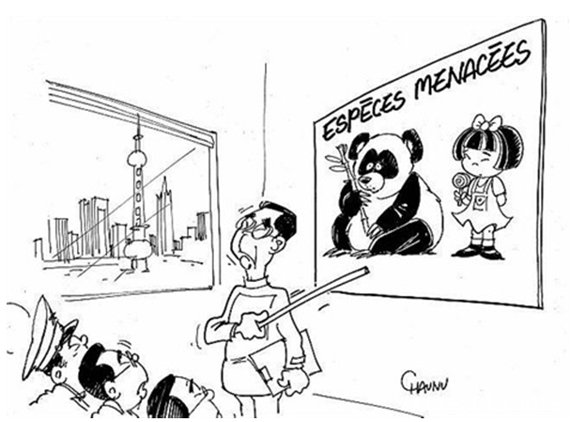
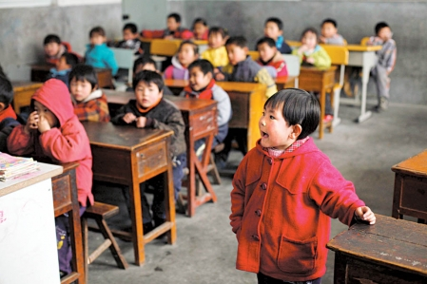
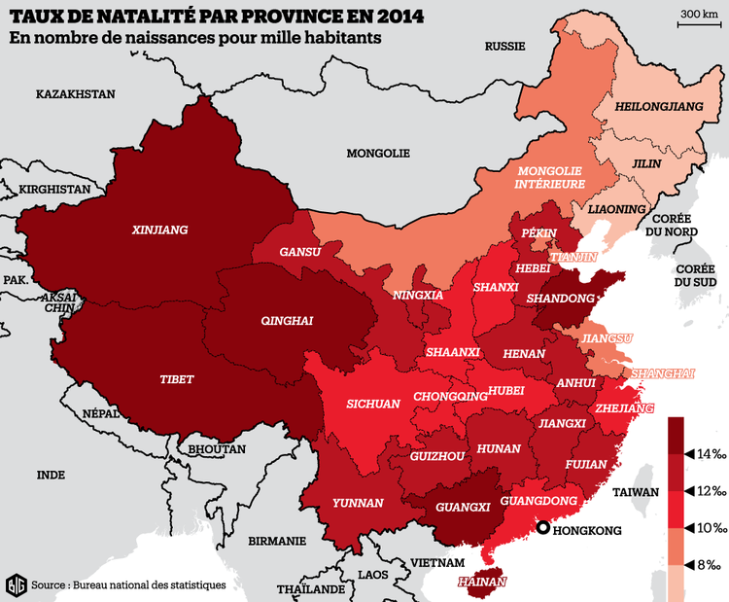
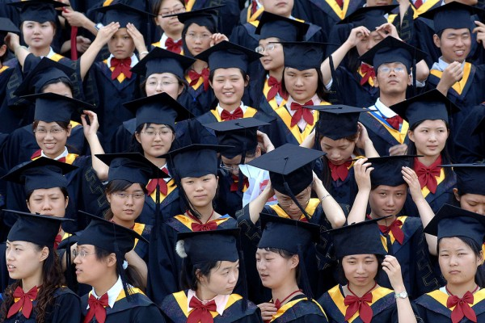
Quelques pistes utiles…
Notes:
Caricature : http://geopv.jimdo.com/app/download/13126202634/dynamiques_d%C3%A9mographiques_chine.pdf?t=1455122084.
Carte : http://www.liberation.fr/planete/2015/10/29/chine-fin-de-la-politique-de-l-enfant-unique-2-enfants-autorises-pour-tous-les-couples_1409715
Photo 2 : https://asialyst.com/fr/2015/11/13/performances-academiques-chinoises-quels-enseignements-pour-l-europe/

